Slide 1
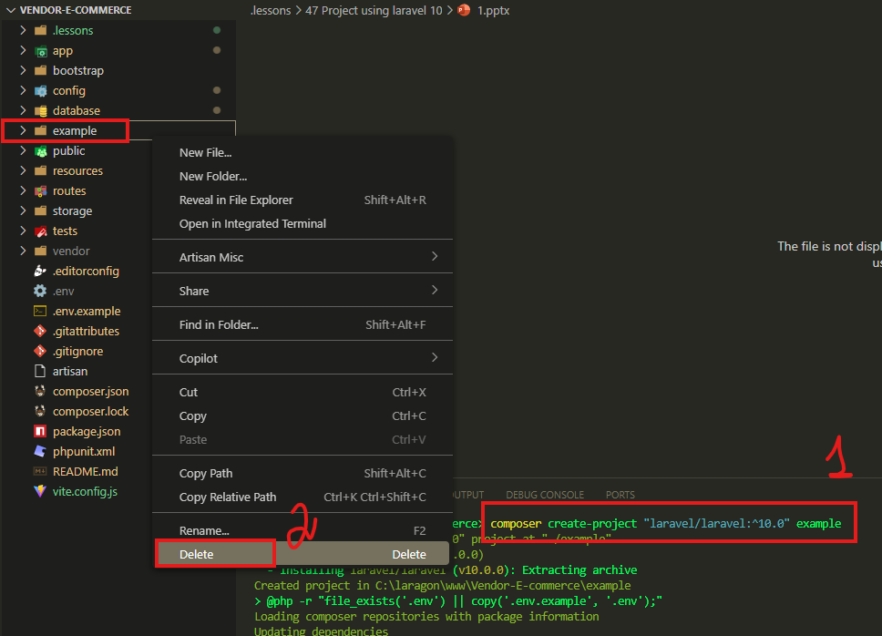
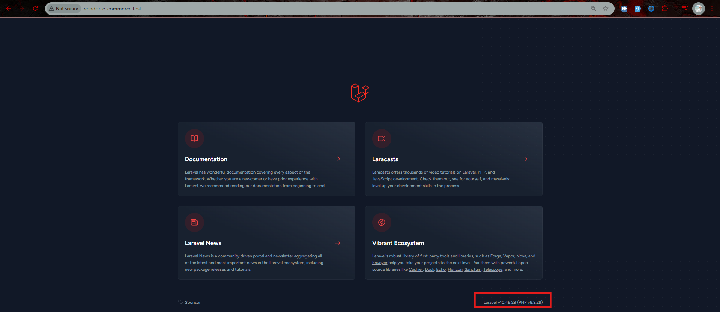
Bu dərsə başlamadan öncə digər bütün proyektləri silirik və sıfırdan Laravel 10 proyekti yaradırıq.

Slide 2
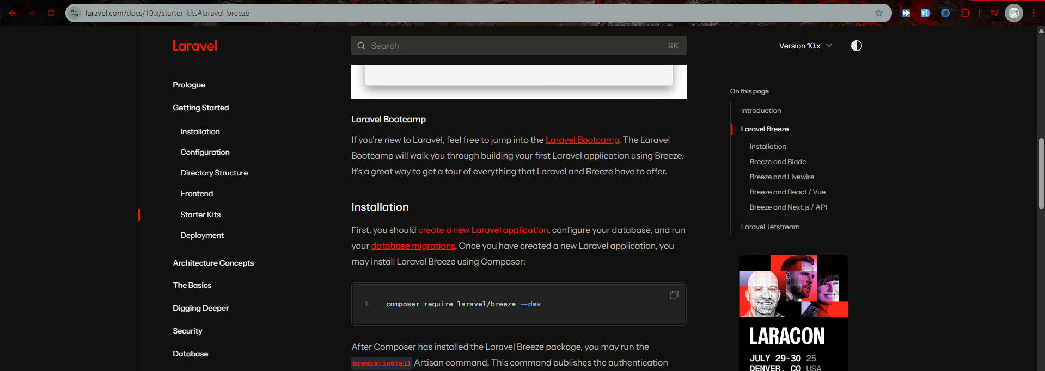
Giriş sistemi üçün Laravel Breeze -i yükləyirik.

Slide 3
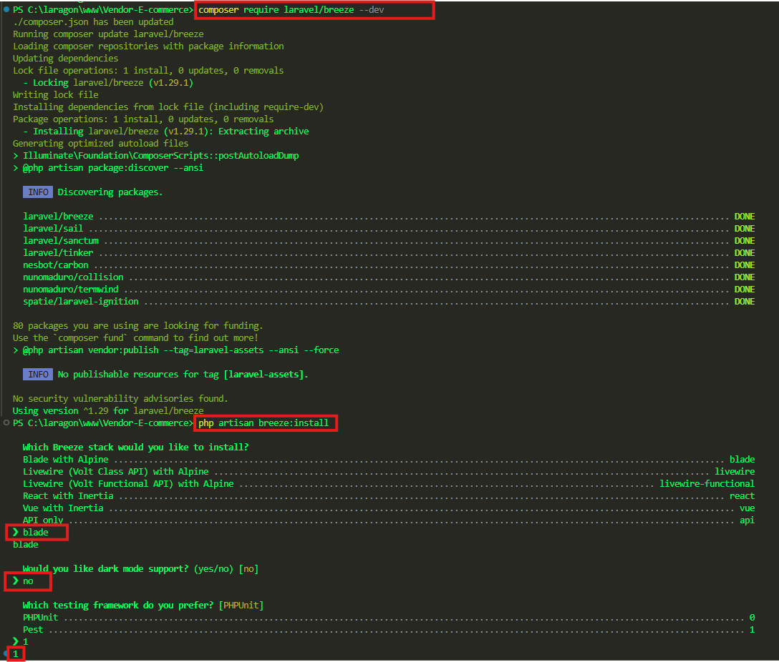
.

Slide 4
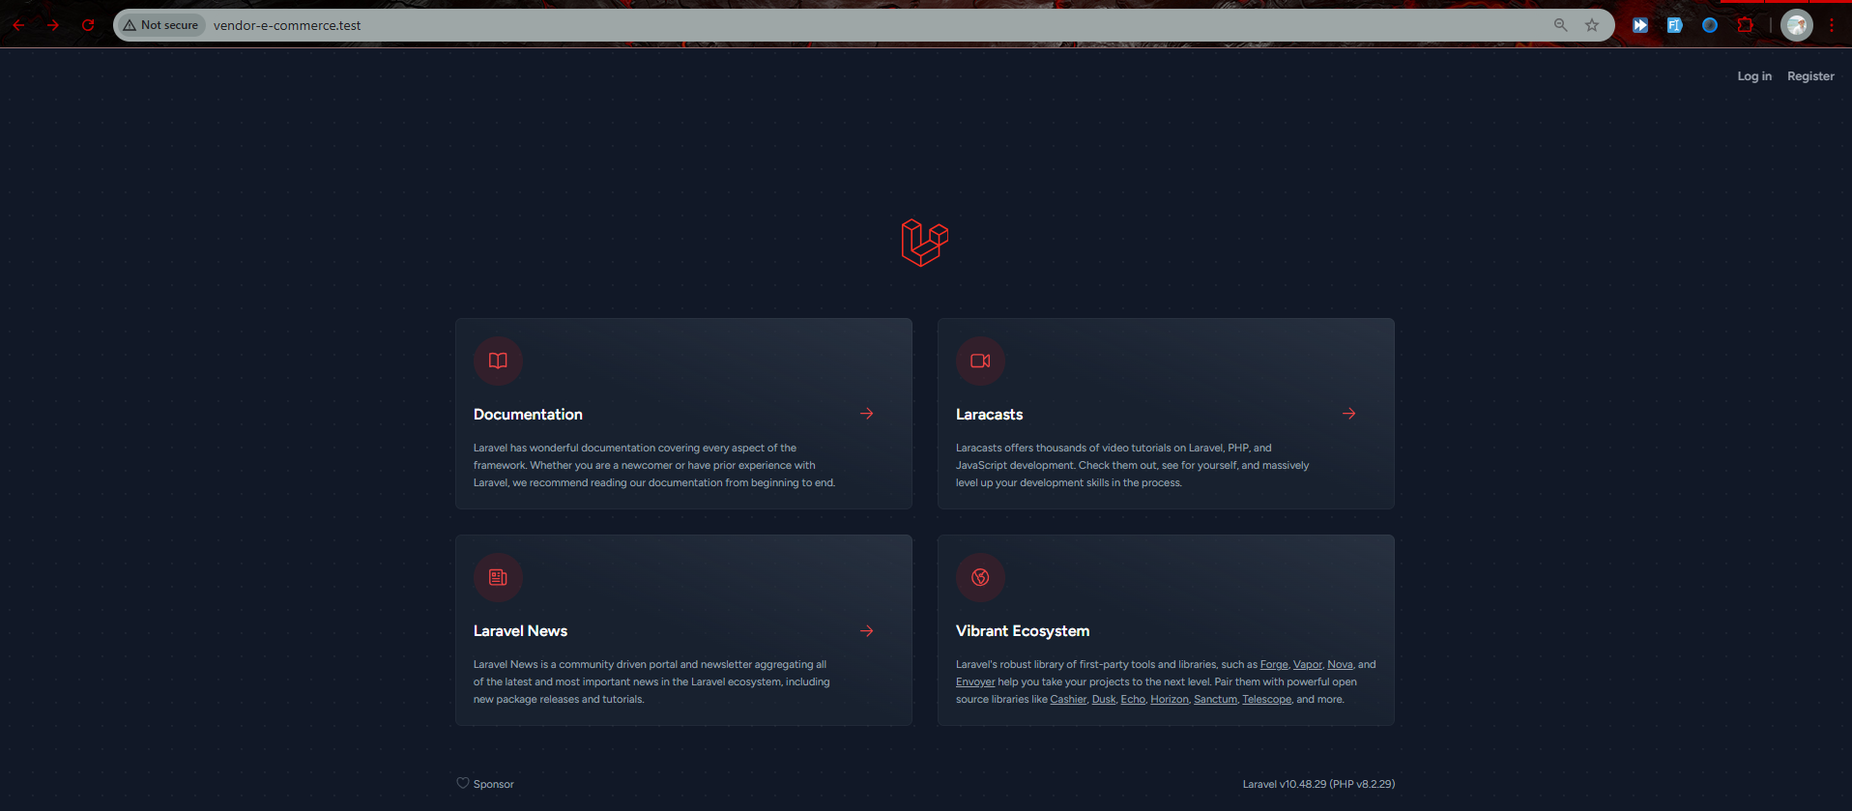
Yüklənmə tamamlandıqdan sonra `Log in` düyməsi yaranacaq.

Slide 5
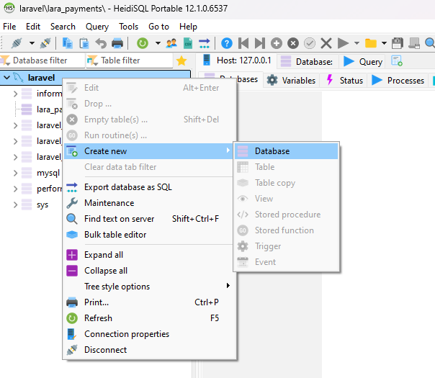
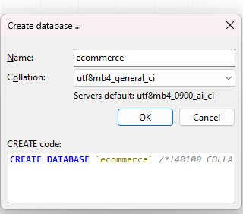
Yeni DB yaradırıq.

Slide 6
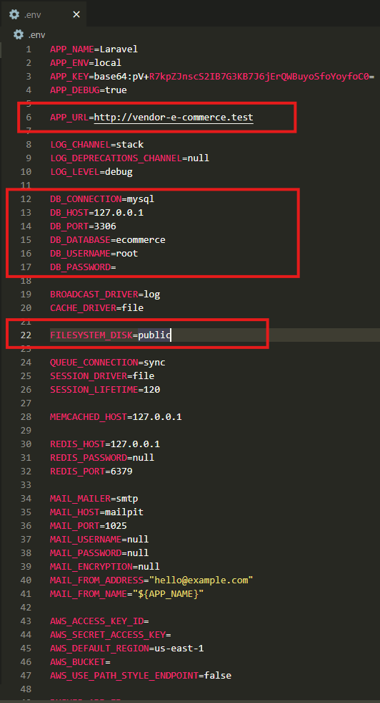
.env faylınıda konfiqurasiya edirik.

Slide 7
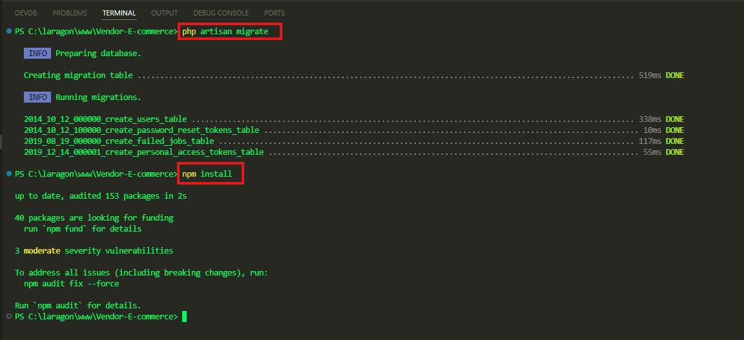
Cədvəli MİGRATE edirik və yeni npm paketləri varsa onlarıda install edirik npm install əmri ilə.

Slide 8
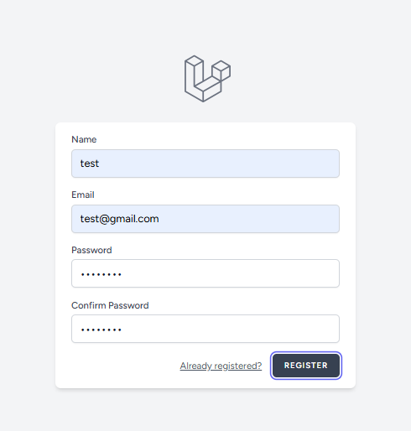

Slide 9
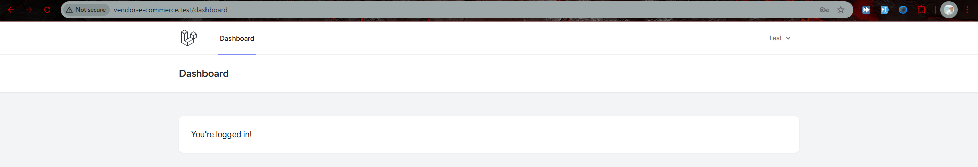
Nəticə.

Slide 10
.

Slide 11
.

Slide 12
.

